Slide 1
1.2 線形結合と基底
キーワード
線形結合・線形独立・線形従属・階数・退化次数・基底

Slide 2
未知の空間を探索して地図を作る
この空間Xのどの場所xへも最短のルートで行ける地図（基底ベクトル）を作る
最初にやること：探索の起点（原点）を決める
次にやること：探索方向v₁（非零ベクトル）を一つ決める
X
線形空間の性質：v₁∈Xならa₁v₁∈X, a₁∈R¹
v₁
部分空間 <v₁>={a₁v₁∈X: a₁∈R¹}が決まった．
これでこの空間Xの直線<v₁>上は動ける．
☜ポイント <v>は、「vで張られる部分空間」と読む．

Slide 3
未知の空間を探索して地図を作る
次にやること：探索方向v₂をもう一つ決める
線形空間の性質：v₁ ,v₂ ∈Xならa₁v₁+a₂v₂ ∈X, a₁,a₁ ∈R¹
部分空間 <v₁,v₂ >={a₁v₁+a₂v₂ ∈X : a₁,a₂∈R¹}が決まる。
X
☜ポイント a₁v₁+a₂v₂は、「v₁とv₂の線形結合」と読む．
v₂
v₂
これでこの空間Xの平面<v₁,v₂ >上は動ける．
v₁
ところが，探索方向v₂=bv₁と選択すると，
<v₁,v₂ >={a₁v₁+a₂v₂ : a₁,a₂∈R¹}={a₁v₁+a₂bv₁ : a₁,a₂,b∈R¹ }
= {(a₁+a₂b)v₁:a₁,a₂,b∈R¹ }={cv₁:c∈R¹ }=<v₁>
v₂∉<v₁>でなければならない．

Slide 4
未知の空間を探索して地図を作る
次にやること：探索方向v₃を決める
v₃が<v₁,v₂>に含まれると，<v₁,v₂,v₃>は平面になる．
⇒ v₃∉<v₁,v₂>でなければならない．
X
部分空間 <v₁,v₂,v₃>が決まった．
v₂
v₃
v₁
これを繰り返して、任意のx∈Xが線形結合
a₁v₁+a₂v₂+a₃v₃+・ ・ ・ +a_{n}v_{n}
で表せる、すなわち、X=<v₁,v₂,v₃,..,v_{n}>ならば，{v₁,v₂,v₃,..,v_{n}}をXの基底といい，nをXの次元dimXという．

Slide 5
ループを削除する理由
単にX=<v₁,v₂,v₃>と与えられたときは，dimX≦3であることに注意する．
例えば，dimX=2の場合，<v₁,v₂,v₃>は平面だからv₁は線形結合v₁=sv₂+tv₃となる．
ある点の座標をx = av₁+bv₂+cv₃とし，これに原点に戻るルート0=-v₁+sv₂+tv₃を足すと
x = av₁+bv₂+cv₃+0 = (a-1)v₁+(b+s)v₂+(c+t)v₃ = a’v₁+b’v₂+c’v₃
つまり基準となるベクトルを固定しても，xへのルートが無数に存在することになる．
ルートは「存在」するだけでなく「唯一」でなければならない．
☜ポイント 閉ループになっている
dim<v₁,v₂,..,v_{n}><nならば，{v₁,v₂,v₃,..,v_{n}}は線形従属（ループが存在している）となる．
逆に，
dim<v₁,v₂,..,v_{n}>=nならば，{v₁,v₂,v₃,..,v_{n}}は線形独立でXの基底となる．

Slide 6
階数と退化次数
3次元ベクトルの集合を｛v₁,v₂,v₃｝とし，X=<v₁,v₂,v₃>とする．
ここで，3x3行列 [v₁|v₂|v₃]の階数の計算とは何をしていたのかを考えてみる．
行列の階段化： 例えば，v₃はv₁とv₂の線形結合で消せるかを調べる．
消せる列ベクトルは消してこれを反復する．
列ベクトルからループを消して必要最小限のベクトルを残す操作をしている．
消されたベクトルの数＝ループの数＝退化次数＝ null[v₁|v₂|v₃]
残ったベクトルの数＝基底の数＝階数＝ rank[v₁|v₂|v₃] ＝dim<v₁,v₂,v₃>≦3
次元公式：消されたベクトルの数＋残ったベクトルの数＝退化次数＋階数＝ｎ

Slide 7
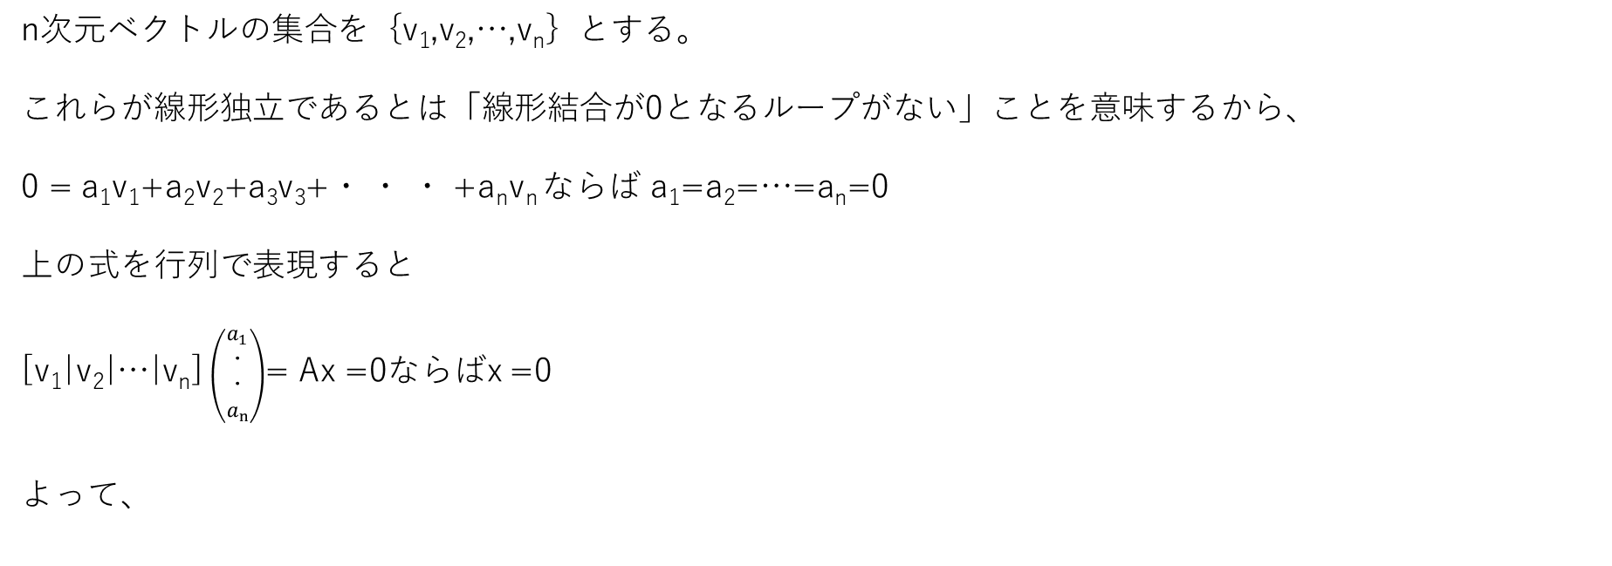
線形独立性と斉次方程式
n次元ベクトルの集合を｛v₁,v₂,…,v_{n}｝とする．
これらが線形独立であるとは「線形結合が0となるループがない」ことを意味するから，
0 = a₁v₁+a₂v₂+a₃v₃+…+a_{n}v_{n} ならば a₁=a₂=…=a_{n}=0
上の式を行列で表現すると
[v₁|v₂|…|v_{n}] $\left(\begin{matrix}a_{1} \\ ・ \\ ・ \\ a_{n}\end{matrix}\right)$= Ax =0ならばx =0
よって，
Aがフルランク(rankA=n)なら斉次方程式 Ax=0は自明解{0}のみを持つ．

Slide 8
まとめ
以下はすべては同値である．
nxn行列A=[v₁|v₂|…|v_{n}] は正則 A⁻¹が存在する detA≠0
行列Aはフルランク rankA=n nullA=0
<v₁,v₂,…,v_{n}>の次元はn dim<v₁,v₂,…,v_{n}>=n
☜ポイント 列ベクトル空間という
斉次方程式Ax=0は自明解のみ {x∈R^{n} : Ax=0} = {0}

